Slide 1
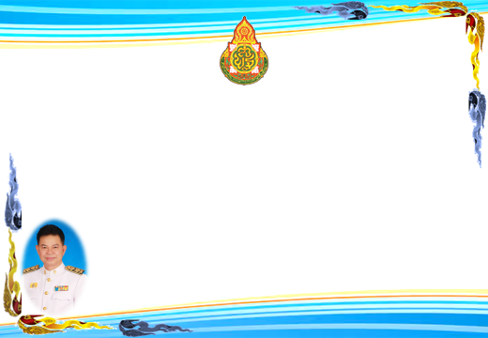
เลขทะเบียน ๑๗๐๗
สำนักงานเขตพื้นที่การศึกษาประถมศึกษาเชียงราย เขต ๑
มอบเกียรติบัตรนี้ไว้ เพื่อแสดงว่า
นางภาณิชา หัตถกอง
เป็นครูผู้สอนภาษาไทย ชั้นประถมศึกษาปีที่ ๔ ระดับดีเยี่ยม
นักเรียนร้อยละ ๒-๒.๙๙ ขึ้นไป ได้คะแนนสอบปลายปีด้วยข้อสอบมาตรฐานของ สทศ.
กลุ่มสาระการเรียนรู้ภาษาไทย ปีการศึกษา ๒๕๖๒ ร้อยละ ๕๐ ขึ้นไป
ขอให้มีความสุข ความเจริญในหน้าที่การงานเสมอเทอญ
ให้ไว้ ณ วันที่ ๒๖ เดือน ตุลาคม พุทธศักราช ๒๕๖๓
ดร. สมบูรณ์ ธรรมลังกา
ผู้อำนวยการสำนักงานเขตพื้นที่การศึกษาประถมศึกษาเชียงราย เขต ๑

